Slide 1
Vizsgálati eredmények értékelése,
“Nincs szokatlan változás” parametrikus érték értelmezése, változásai
Izsák Bálint
NNGYK Közegészségügyi Laboratóriumi és Módszertani Főosztály

Slide 2
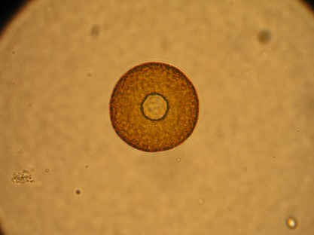
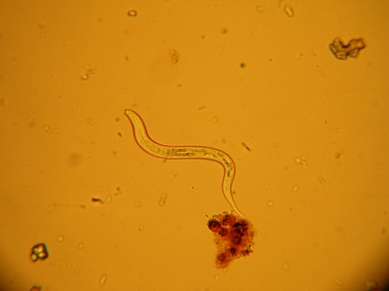
Új parametrikus értékek – mikroszkópos biológia
Házas amőbák
Nematoda
(Ex-fonálférgek)
Parametrikus érték:
fogyasztási ponton: nincs szokatlan változás
vízmű kimenő: 5 szám/liter
„Szokatlan változás”: módszertani útmutató a mikrobiológiai és mikroszkópos biológiai paraméterekhez is

Slide 3
Jellemző érték meghatározása

Slide 4
Nem szigorúan matematikai/statisztikai fogalomhasználat jelen előadásban és az útmutatóban! (pl. minta)
Több paraméternél a parametrikus érték „nincs szokatlan változás”
De mi a „szokásos érték” és mi a „kiugró”? – nehéz feladat
Kémiai/fizikai paramétereknél könnyebb (TOC, zavarosság) (több minta, kisebb ingadozás)
Biológiai/mikrobiológiai paramétereknél nehezebb (telepszám, Nematoda) (nagy ingadozás, sokszor kevés minta)

Slide 5
Néhány „alapfogalom”
Mivel jellemezhetünk egy adathalmazt? – helyzeti mutatókkal
Átlag
  számtani közép
  szóródási mutató nélkül nem értelmezhető! – leggyakrabban szórás
  érzékeny a kiugró értékekre
Medián
  nagyság szerint sorba rendezett adatok közül a középső
  nem érzékeny a kiugró értékekre
(Módusz
  leggyakoribb adat
  ne használjuk, de nem árt ismerni)
Stb.

Slide 6
Néhány „alapfogalom”
Mivel jellemezhetünk egy adathalmazt? – szóródási mutatókkal
Terjedelem
  legnagyobb és legkisebb érték közti különbség
Interkvartilis terjedelem (IQR)
  alsó kvartilis (Q1) – ¼ - ¾ arányba osztja a sorba rendezett értékeket
  felső kvartilis (Q3) – ¾ - ¼ arányba osztja a sorba rendezett értékeket
  IQR – Q3-Q1
Percentilis
  a sorba rendezett értékek x %-a kisebb/nagyobb (alsó/felső precentilis) az x percentilisnél (pl. 20 %-os alsó percentilis)
Szórás
  átlagtól való négyzetes eltérések átlagának négyzetgyöke
Stb.

Slide 7
Példa
1. eset: 0; 0; 0; 1; 2; 0; 4; 1; 1; 3
  Átlag: 1,2 (szórás: 1,4)
  Medián: 1
2. eset: 0; 0; 0; 1; 2; 0; 4; 1; 1; 100
  Átlag: 11 (szórás: 31)
  Medián: 1

Slide 8
Példa - módusz
Enterococcus vizsgálatok
Eredmények (szám/100 ml):
0; 0; 1; 2; 3; 4; 5; 6; 7; 8;
Átlag: 3,6 (szórás: 2,9)
Medián: 3,5
Módusz: 0
Mondhatjuk, hogy ez jellemzi a rendszerünket? Nem, hiszen az Enterococcus az esetek 80 %-ában probléma.

Slide 9
Medián (12)
Kiugró érték? (25)
Átlag és szórás (12,4 ±4,4 )
Kiugró érték? (2)
Módusz (10)

Slide 10
Jellemző értékek – mikrobiológiai paraméterek (Telepszám 22 °C és 37 °C)
Többféle megoldás lehetséges
Nagyon nagy természetes ingadozás lehet az eredményekben
NNGYK ajánlás:
  95 % percentilis érték
Beavatkozási érték (egyedi küszöbérték)
  95% percentilis négyszerese
Évente felülvizsgálni
Legalább 30 eredmény
Felejtsük el az automatikusan 100 vagy 500 TKE/l küszöbértéket!

Slide 11
Jellemző értékek – mikroszkópos biológiai paraméterek (Házas amőbák és Nematoda)
Többféle megoldás lehetséges
Jelentős természetes ingadozás az eredményekben
NNGYK ajánlás:
  95 % percentilis érték
  kiugró értékek
    átlag és szórás értékelésével (kiugró érték az, ami nagyobb, mint az átlag+3 szórás)
    IQR értékelésével (kiugró érték az, ami nagyobb, mint az Q3+1,5*IQR)
Beavatkozási érték (egyedi küszöbérték)
  95% percentilis érték (nem a négyszerese!)
Évente felülvizsgálni
Legalább 30 eredmény

Slide 12
Jellemző értékek – kémiai paraméterek (TOC és zavarosság)
Többféle megoldás lehetséges
Kisebb természetes ingadozás az eredményekben
NNGYK ajánlás:
  Medián
Beavatkozási érték (egyedi küszöbérték)
  kiugró értékek
    átlag és szórás értékelésével (kiugró érték az, ami nagyobb, mint az átlag+3 szórás)
    IQR értékelésével (kiugró érték az, ami nagyobb, mint az Q3+1,5*IQR)

Slide 13
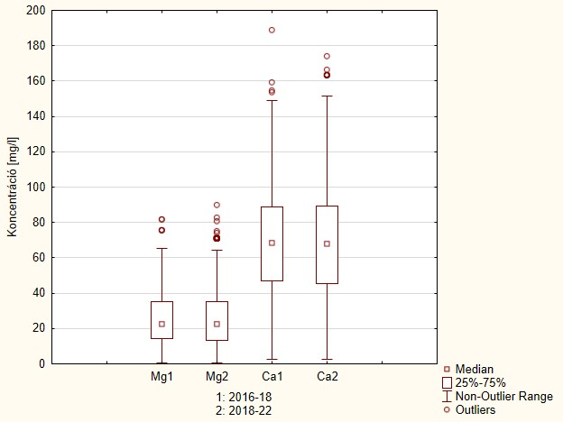

Slide 16
Összefoglalva
Sokféle megoldás van, nem csak az itt és az útmutatóban bemutatottak
Ne legyen automatikus egy megoldás használata, azt az adatoktól függően válasszuk ki (ne mindig az átlag)
Felejtsük el, hogy a telepszámnál 100/500 TKE/l a beavatkozási érték, van, ahol már az 50 is kiugró lehet, előfordulhat, ahol az 500 sem jelez problémát
Jobb több módszerrel is kiszámolni és összevetni az eredményeket
Vizuális ábrázolás nagyon hasznos, érdemes használni
Fontos a kellő mintaszám (lehetőleg >30), ha kell, több év adataival (ha nem volt jelentős változás, pl. technológia váltás stb.)
Jellemző érték számításnál a kiugró értékeket, havária események mintáit, kontrollmintákat fertőtlenítés után stb., ne vegyük figyelembe

Slide 17
Útmutatók, tájékoztatók
Parametrikus érték telepszám és biológiai paraméterek esetén
  https://www.nnk.gov.hu/index.php/kozegeszsegugyi-laboratoriumi-foosztaly/kornyezetegeszsegugyi-laboratoriumi-osztaly/vizhigienes-laboratorium/ivoviz/vizminoseg-ellenorzese

Slide 18
Köszönöm a megtisztelő figyelmet!
izsak.balint@nngyk.gov.hu

